Slide 1
前端项目
单击此处添加副标题
演讲者：吴钦飞

Slide 2
前端工程化
组件化
对UI进行拆分
规范化
模块化
对代码进行拆分
自动化

Slide 3
前端项目
业务开发
业务组件库
hui
模板库
卡片库
规范
HButton
Menu
Login
Sidebar
DataTable
Layout
项目结构
基础组件库
element-ui
前端路由
vue-router
状态管理
vuex
Lib
Button
Form
Datepicker
HTTP
axios.js
编码风格
前端框架
Vue.js
工具库
Lodash
组件化
MV“C”
模板引擎
数据绑定
事件绑定
前后端接口
模块系统
文档规范
JS模块化
CSS模块化
ESM
CommonJS
AMD
UMD
构建
webpack
组件管理
编译
TS / SCSS
dev-server
实时编译 / 反向代理
插件
扩展功能
优化
合并 / 混淆 / 压缩

Slide 4
登录
开始
表单验证
输入账号
发送请求
失败
内存：vuex
保存用户信息
硬盘：localStorage
结束

Slide 5
应用初始化
打开页面
开始
发送请求校验 localStorage 中的 token
校验登录信息
跳转登录页
获取菜单数据
构建前端路由
结束

Slide 6
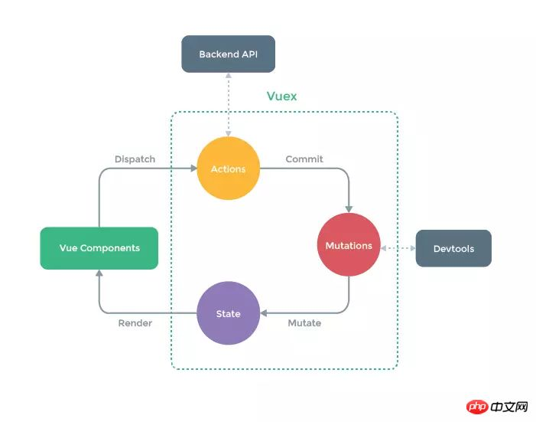
配色
Vue Components
Vue Components
Vue Components
Vue Components
Vue Components

